Slide 1
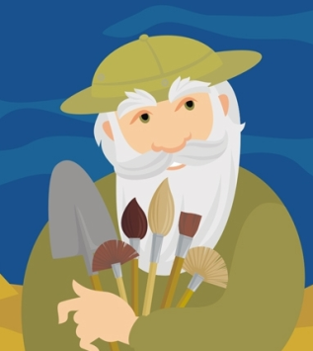
Кто такие археологи?

Slide 2
Под землей хранятся тайны,
Всех эпох и всех веков.
Но, конечно, кто-то смелый,
Их раскрыть всегда готов.
Чей этот меч, а чей этот клык?
Кто ответить сможет вмиг?
Ни биолог, ни зоолог,
А, конечно, археолог!
Для истории открытья,
Они ищут далеко.
Удивляют нас находкой,
Что в земле лежит давно.
По крупицам всю эпоху,
Создадут они легко.
Наших предков клад находят,
И дарят нам они его.

Slide 3
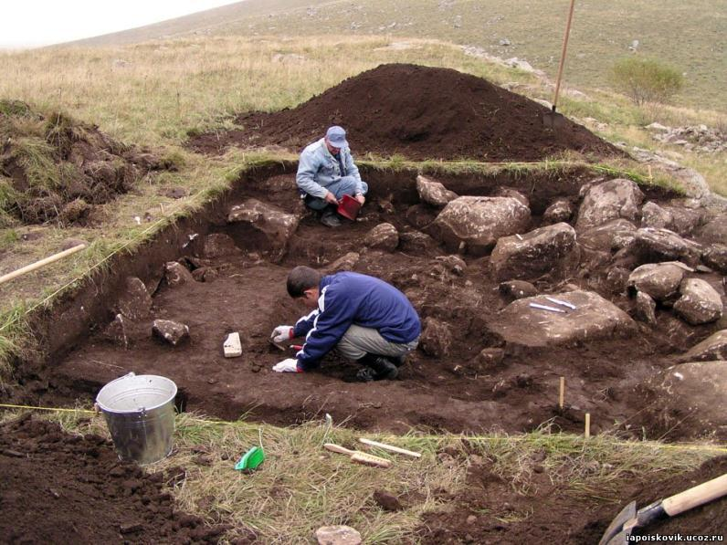
Археологи - это ученые, которые занимаются изучением прошлого человечества по найденным вещам, предметам.

Slide 4
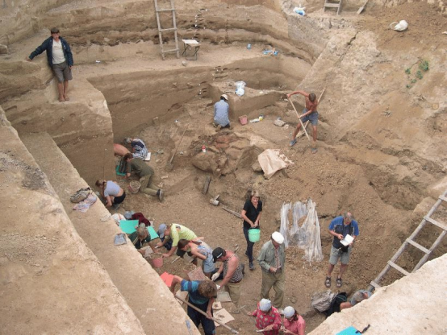
Большинство старинных предметов и вещей находятся под землей: некоторые были засыпаны землей специально древними людьми

Slide 5
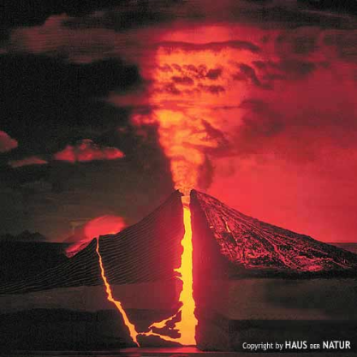
Другие оказались на пути извергающегося вулкана

Slide 6
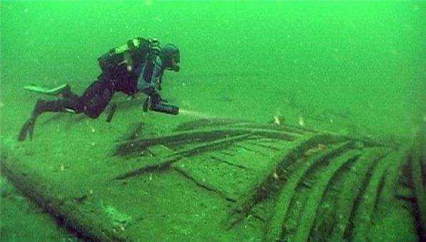
Или были смыты во время наводнений

Slide 7
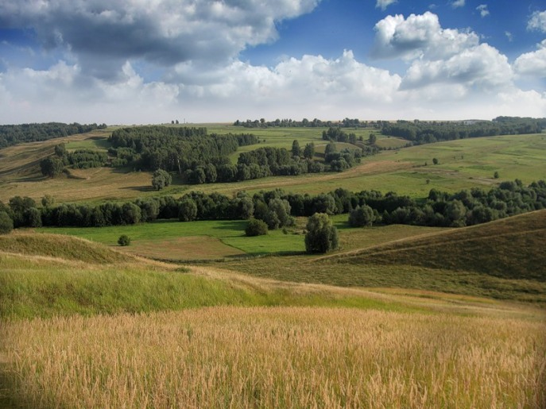
Прежде чем приступить к раскопкам археологи внимательно рассматривают местность. Опытный археолог может и без специальных приборов найти место древнего поселения . Обходя пешком исследуемую территорию, он заметит углубления в земле, необычные холмы, обратит внимание на черепки старинной посуды, торчащие из-под земли.

Slide 8
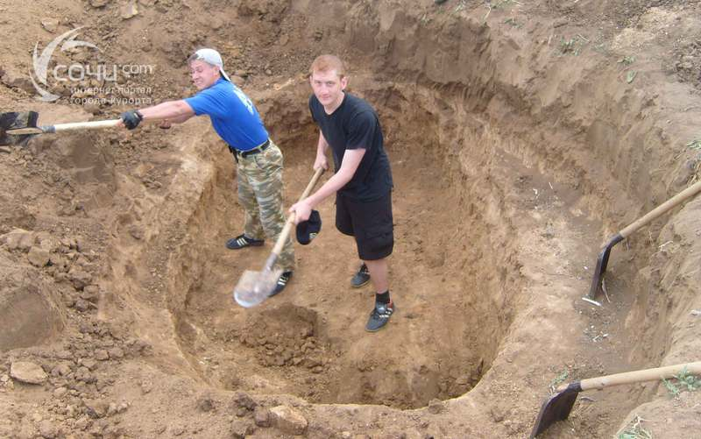
Труд археолога очень труден и кропотлив. Сначала с помощью лопатки раскапывают слои земли,

Slide 9
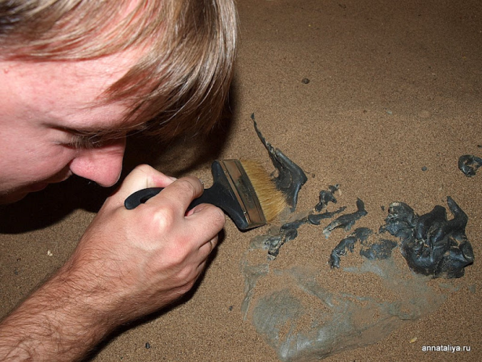
А потом кисточкой обметают найденный предмет. Им приходится работать очень осторожно, так как предметы старинные и любое неосторожное движение им может навредить.

